Slide 1
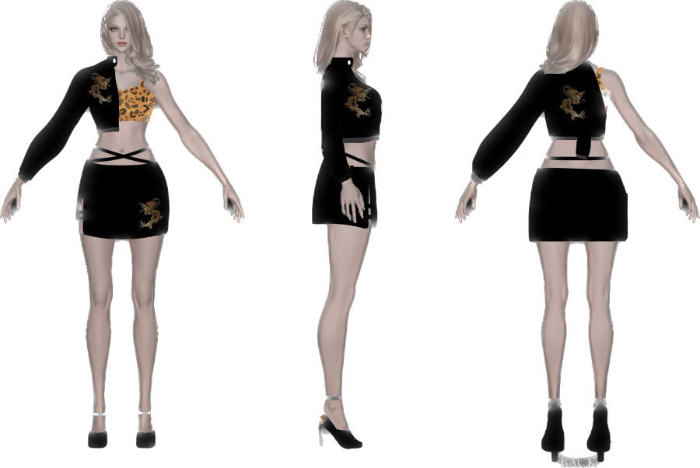
[ ]
Avatar S 발표자료 (230224)
3D 온라인 아바타 맞춤 피팅 쇼핑몰

Slide 2

시스템 구성
:

Slide 3
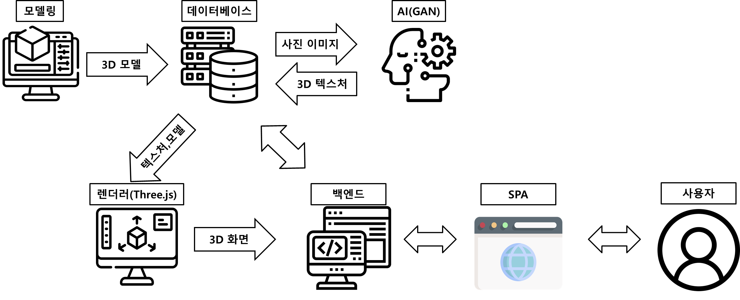
시스템 개요도

Slide 4
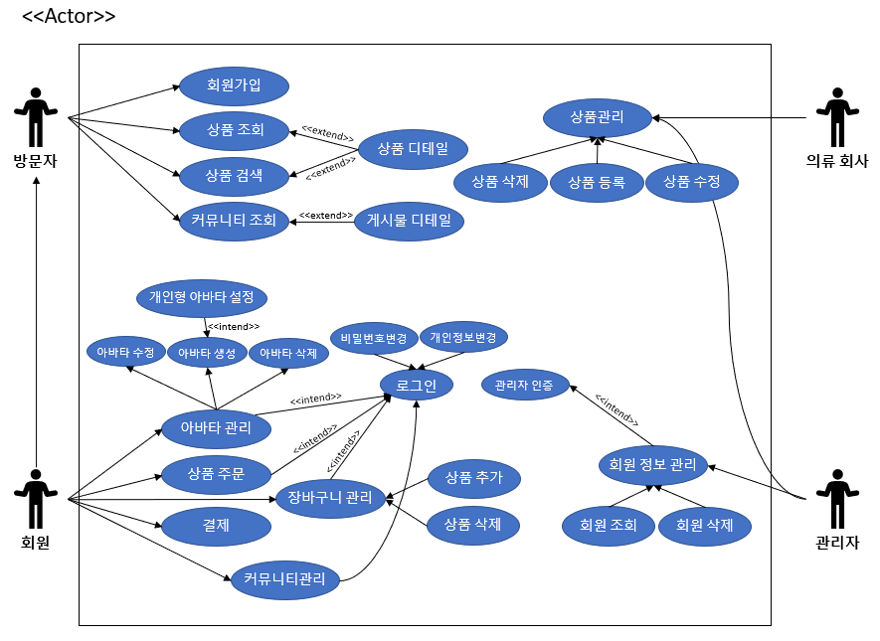
유스케이스 다이어그램
Notes:
논쟁점:
1. 생성 부분을 앞에 두고 그 다음 수정/삭제를 넣어야하는가?

Slide 5
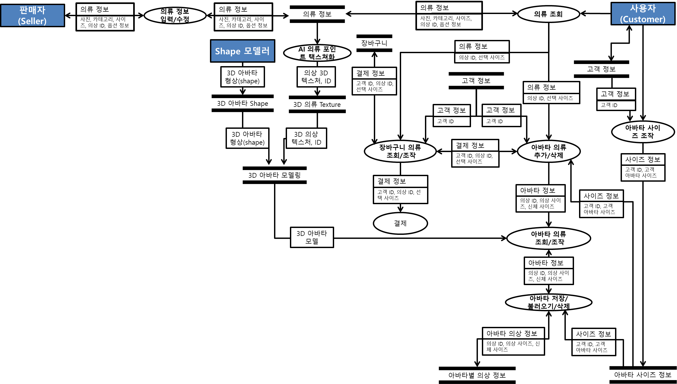
데이터 플로우 다이어그램
Notes:
논쟁점:
1. 생성 부분을 앞에 두고 그 다음 수정/삭제를 넣어야하는가?

Slide 6
간트 차트
:

Slide 7
백엔드 | 계획 시작 | 실행 기간
프론트 구성 | 1 | 2
프레임 워크, API 설정 | 3 | 2
백엔드 개발 | 5 | 21
DB연동, 관리 | 26 | 4
서버 구동 및 호스팅 | 30 | 3
인공지능 | 계획 시작 | 실행 기간
인공지능 수학 학습 | 1 | 1
알고리즘 선정 | 2 | 1
데이터셋 마련 | 3 | 4
인공지능 테스트 | 7 | 16
모델링 | 계획 시작 | 실행 기간
아바타 모델링 | 1 | 12
의류 모델 | 13 | 20
수정 및 테스트 | 33 | 3
렌더링 | 계획 시작 | 실행 기간
렌더링 학습 | 23 | 3
렌더링 개발 | 26 | 8
렌더링 테스트 | 34 | 2

Slide 8
백엔드 | 1 | 2 | 3 | 4 | 5 | 6 | 7 | 8 | 9 | 10 | 11 | 12 | 13 | 14 | 15 | 16 | 17 | 18 | 19 | 20 | 21 | 22 | 23 | 24 | 25 | 26 | 27 | 28 | 29 | 30 | 31 | 32 | 33 | 34 | 35 | 36 | 37 | 38
프론트 구성
프레임 워크, API 설정
백엔드 개발
DB연동, 관리
서버 구동 및 호스팅
모델링 | 1 | 2 | 3 | 4 | 5 | 6 | 7 | 8 | 9 | 10 | 11 | 12 | 13 | 14 | 15 | 16 | 17 | 18 | 19 | 20 | 21 | 22 | 23 | 24 | 25 | 26 | 27 | 28 | 29 | 30 | 31 | 32 | 33 | 34 | 35 | 36 | 37 | 38
아바타 신체 모델링
아바타 의류 모델링
수정 및 변경 기간

Slide 9
인공지능 | 1 | 2 | 3 | 4 | 5 | 6 | 7 | 8 | 9 | 10 | 11 | 12 | 13 | 14 | 15 | 16 | 17 | 18 | 19 | 20 | 21 | 22 | 23 | 24 | 25 | 26 | 27 | 28 | 29 | 30 | 31 | 32 | 33 | 34 | 35 | 36 | 37 | 38
인공지능 수학 학습
알고리즘 선정
데이터 수집
인공지능 테스트
렌더링 | 1 | 2 | 3 | 4 | 5 | 6 | 7 | 8 | 9 | 10 | 11 | 12 | 13 | 14 | 15 | 16 | 17 | 18 | 19 | 20 | 21 | 22 | 23 | 24 | 25 | 26 | 27 | 28 | 29 | 30 | 31 | 32 | 33 | 34 | 35 | 36 | 37 | 38
렌더링 학습
렌더링 개발
렌더링 테스트

Slide 10
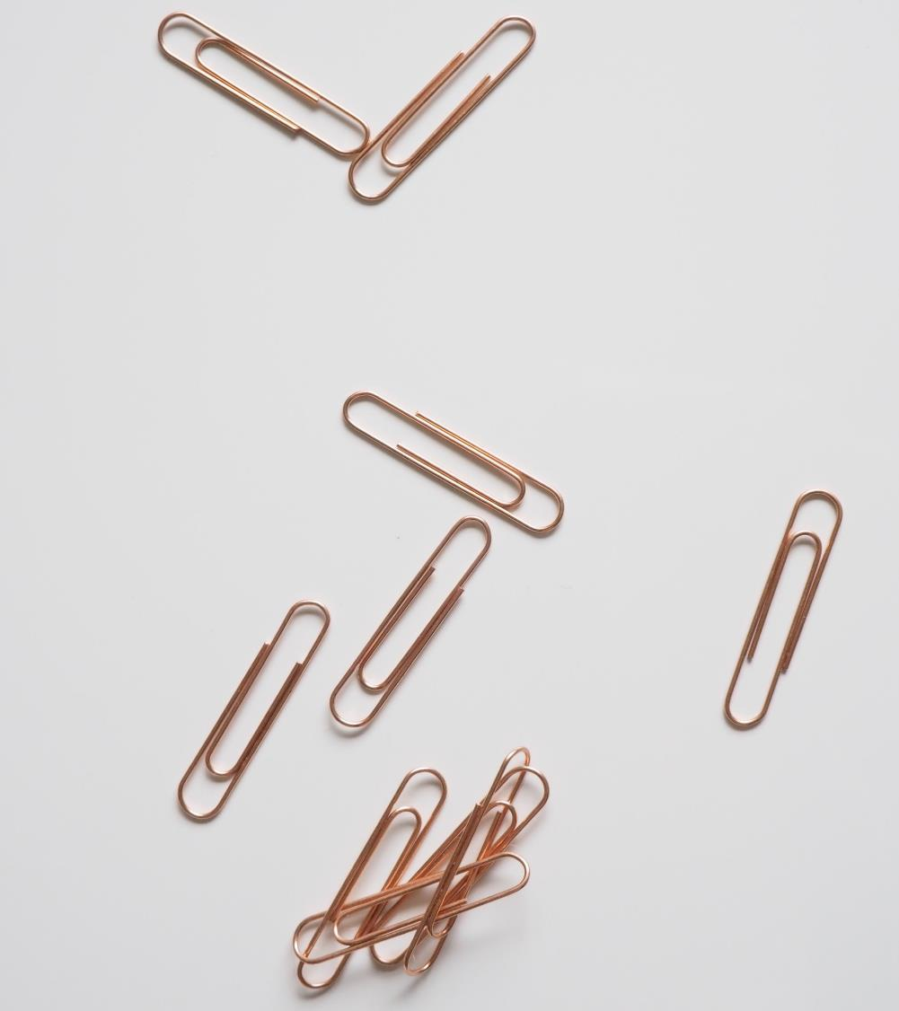
저번주에 한 내용
:컨투어(등고선) 방식 학습
,머리 모델링
, 암호화 토큰 생성하는 CREATE TOKEN
구현 및 연동

Slide 11
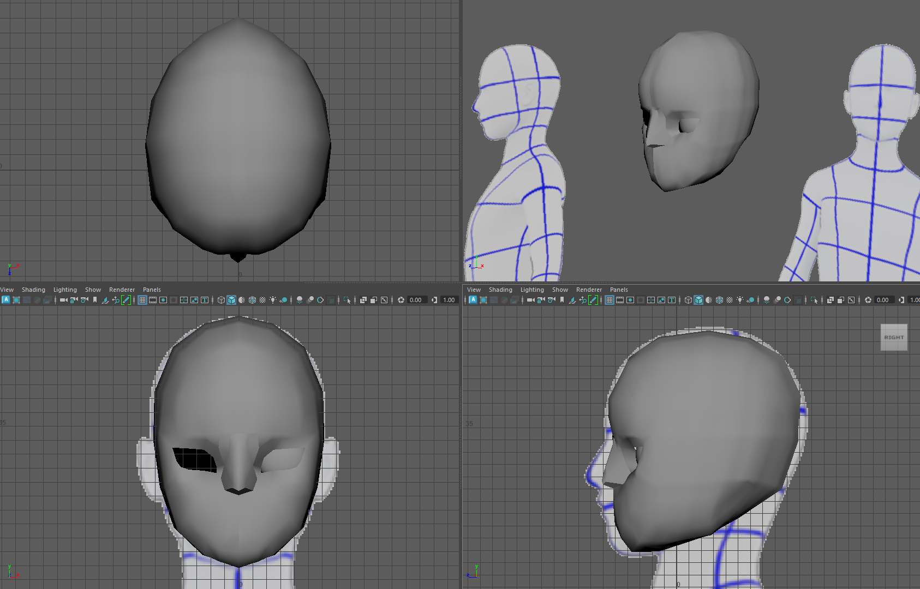
머리 모델링 작업

Slide 12
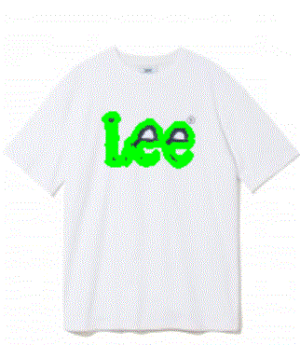
컨투어(등고선) 방식 학습
연두색 내부가 옷 내부 이미지
데이터셋을 만들기 위해 옷의 openCV의 이미지 컨투어(등고선)를 통해서 옷의 배경 이미지(옷의 원단 모습)와 옷 내부 이미지(레터링,이미지)의 이미지를 구분해서 분류

Slide 13
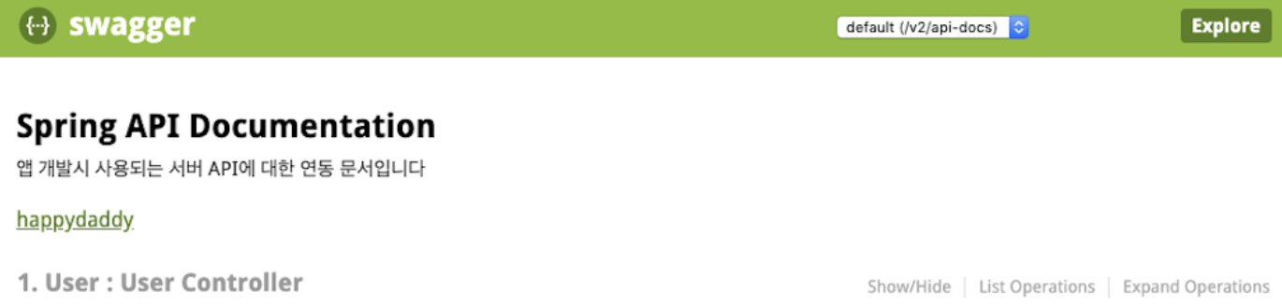
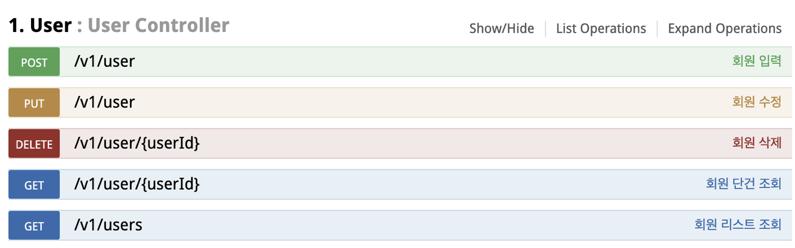
백엔드
API 연동 문서
swagger를 통해 정의
회원 입력
회원 수정
회원 삭제
회원 단건 조회
회원 리스트 조회

Slide 14
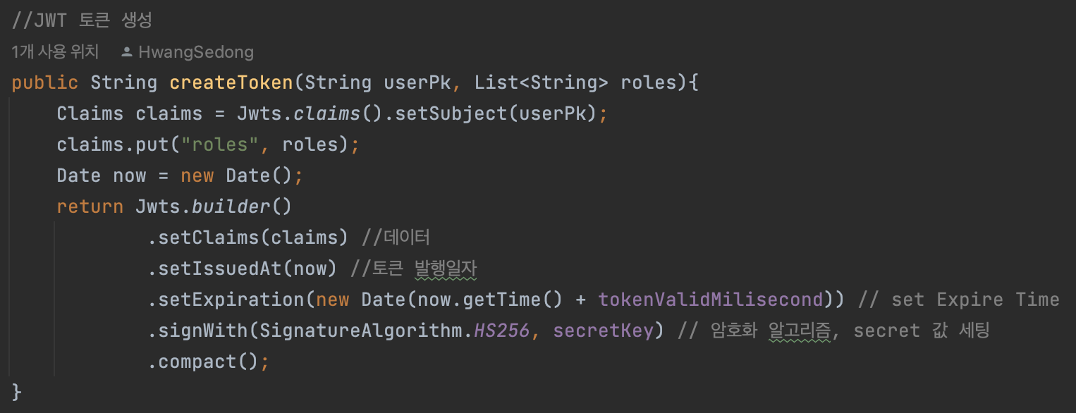
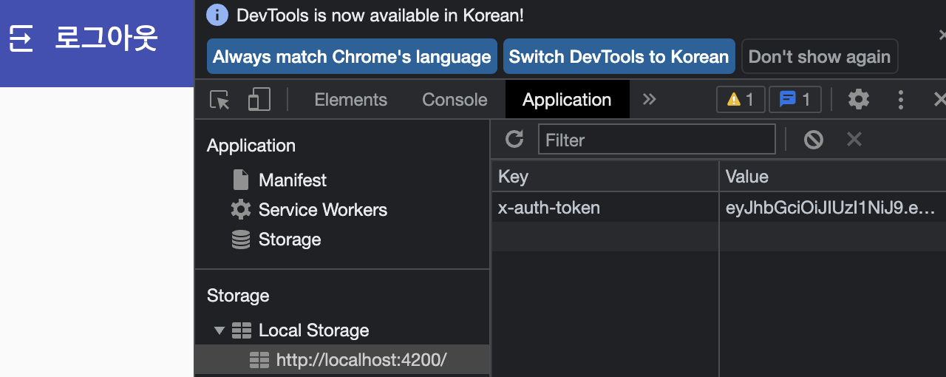
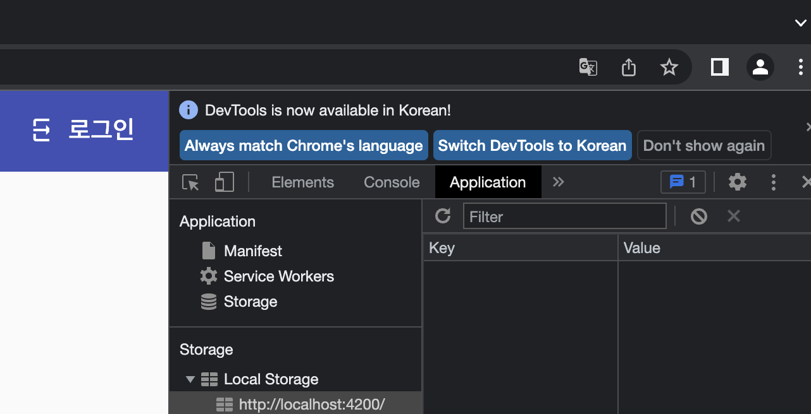
백엔드
암호화 토큰 생성하는
createToken 구현 및 연동
회원가입시 고유 암호화
x-auth-token 이 생성됨
로그아웃시에는 삭제

Slide 15
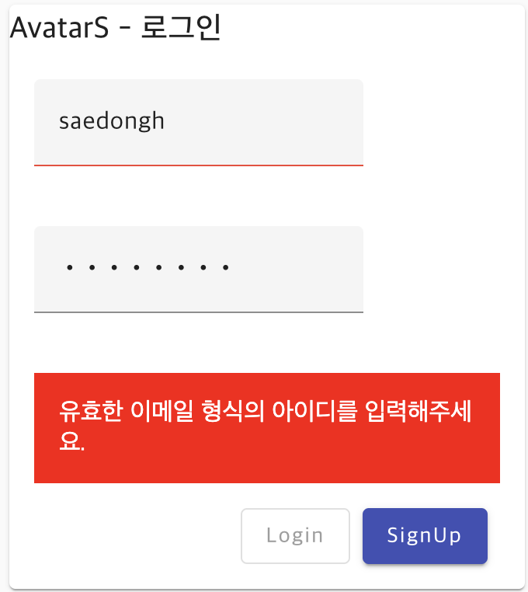
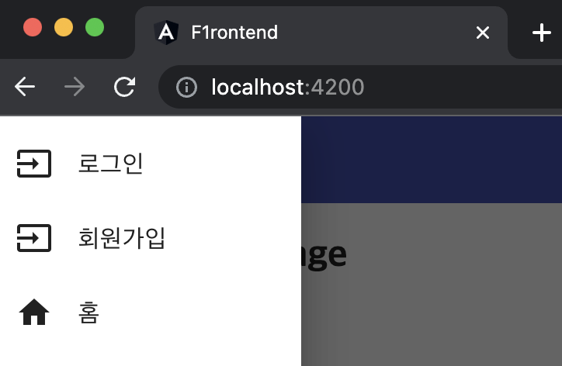
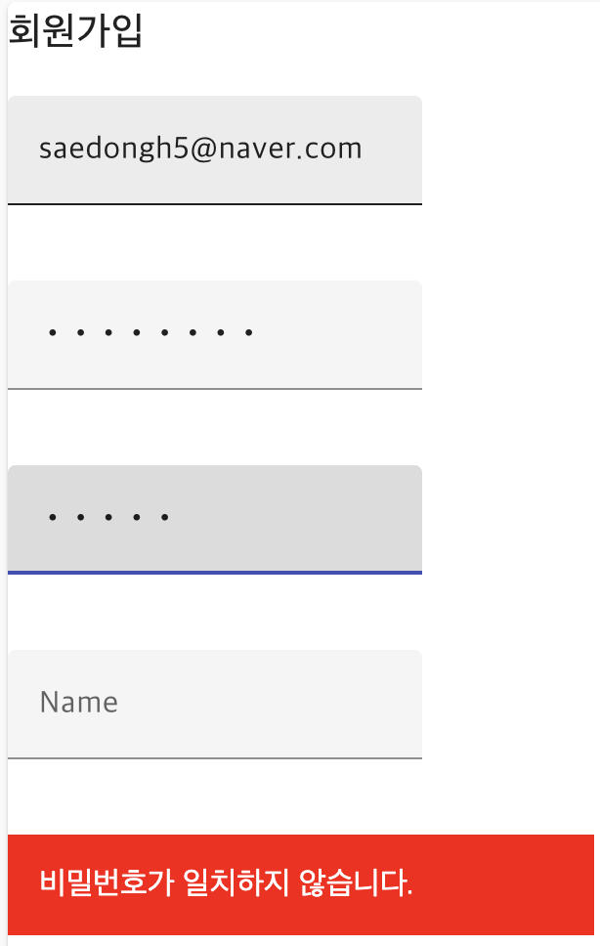
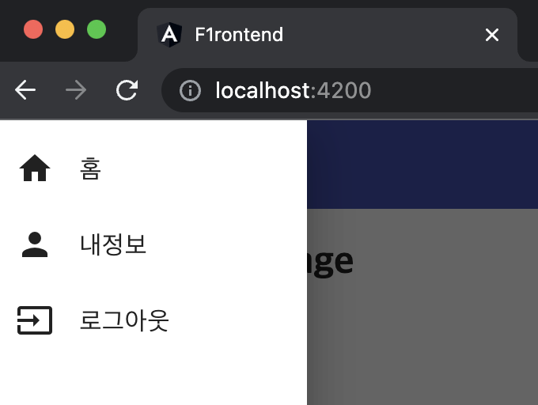
프론트엔드
입력 값 유효성 검사
로그인, 로그아웃 상황별 NB 노출 상태 변화

Slide 16

이번주에 한 내용
: 머리 모델링 작업, 옷 세부 모델링 프로그램 설치 및
예제 사용, 마이페이지 샘플 작성, 데이터베이스 관련 스프링
내용 학습, User API 디버깅, 정보구조도 작성, 코랩을 통한
Cycle Gan 학습

Slide 17
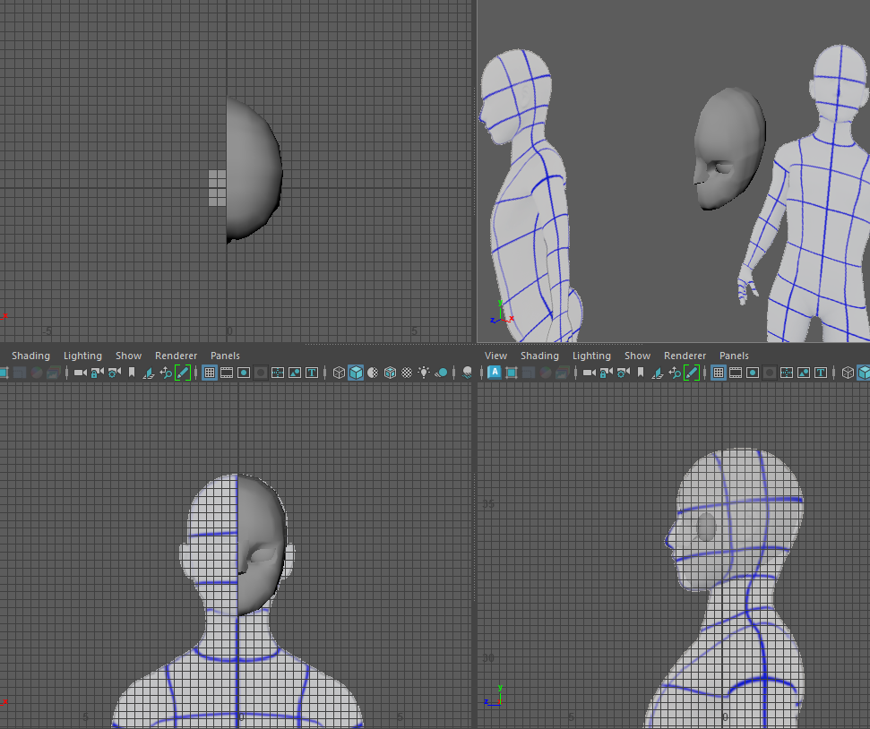
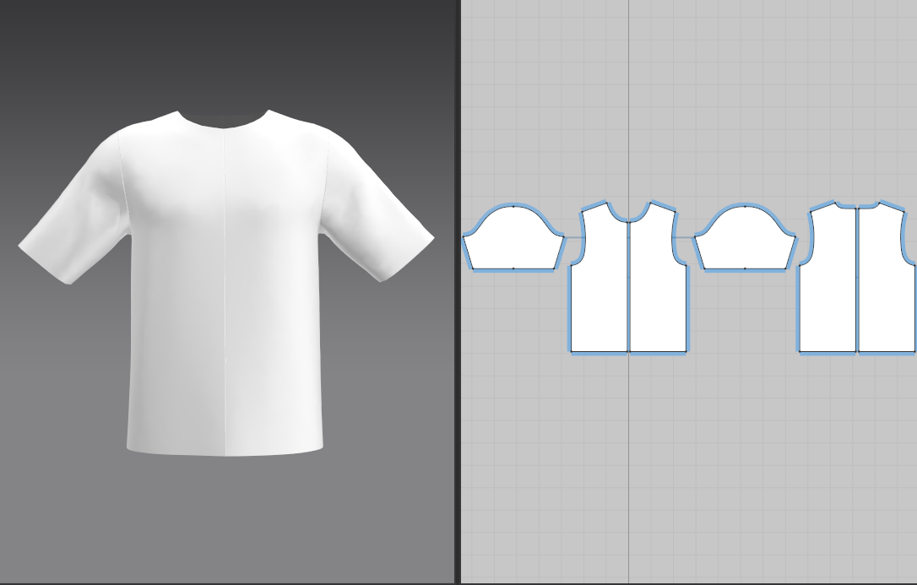
머리 모델링 작업
옷 세부 모델링 프로그램(MarvelousDesigner) 다운

Slide 18
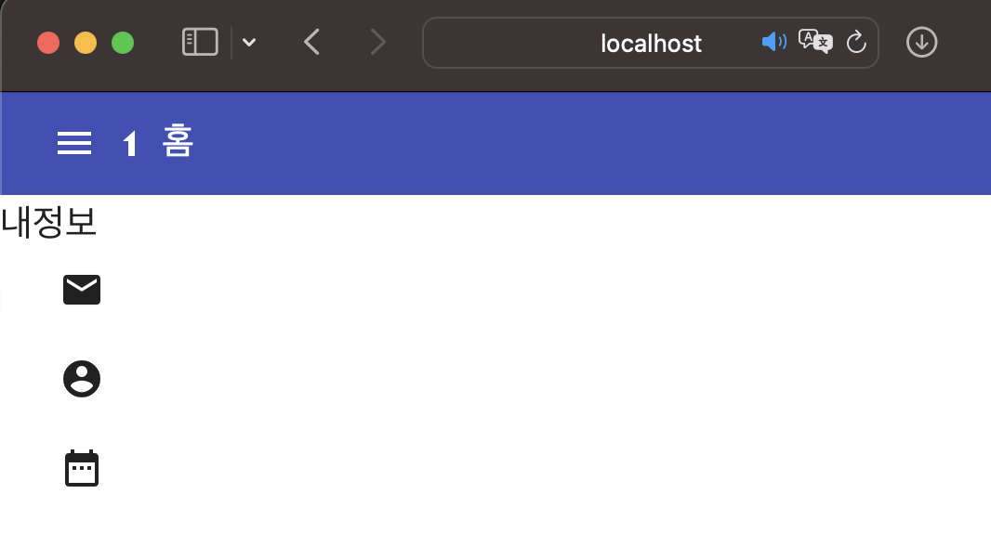
<마이페이지> 항목 구성
구성 내용
가입한 ID(메일 형식)
이름
가입 일자
추가 할 내용
구매 내역
작성한 리뷰
개인정보 수정

Slide 19
Depth1 | Depth2 | Depth3
마이페이지 | 주문내역
 | 개인정보수정
 | 작성 한 리뷰
로그인/로그아웃 | 회원가입
 | 아이디 찾기
 | 비밀번호 찾기
아바타 | 관심 상품
 | 추천 상품
 | 아바타 목록 | 아바타 편집
 |  | 아바타 삭제
장바구니
카테고리 | 아우터 | 후드, 재킷, 코트, 패딩
 | 상의 | 니트, 셔츠, 맨투맨, 티셔츠
 | 하의 | 데님, 숏, 레깅스, 스커트
 | 신발 | 구두, 운동화, 슬리퍼
 | 한벌옷 | 원피스
 | 모자 | 비니, 볼캡, 버킷
 | 기타 | 액세서리
검색
초기 정보구조도 작성

Slide 20
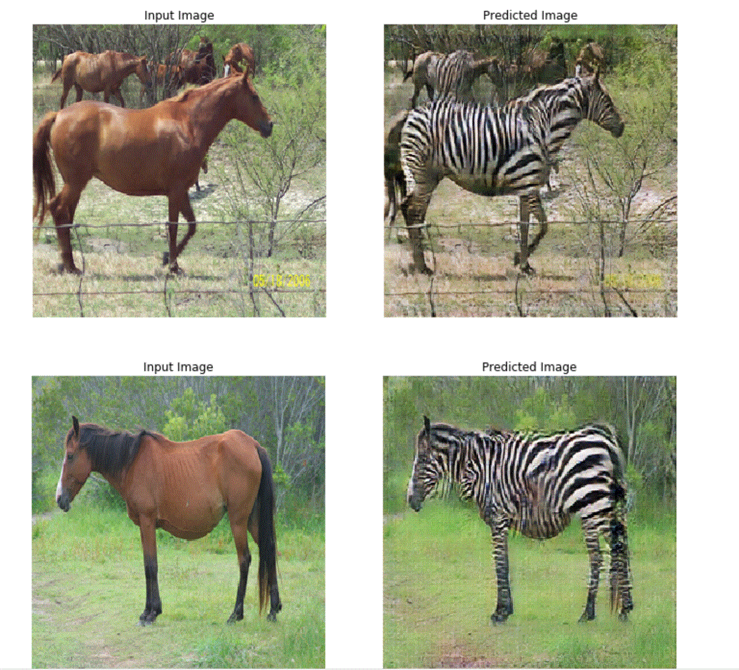
컨투어방식을 통해서 테스트 데이터를 만드는 것의 효율성 문제점 발견
Cycle GAN을 통해서 테스트 데이터 제작으로 변경
Google Colab Cycle Gan학습

Slide 21
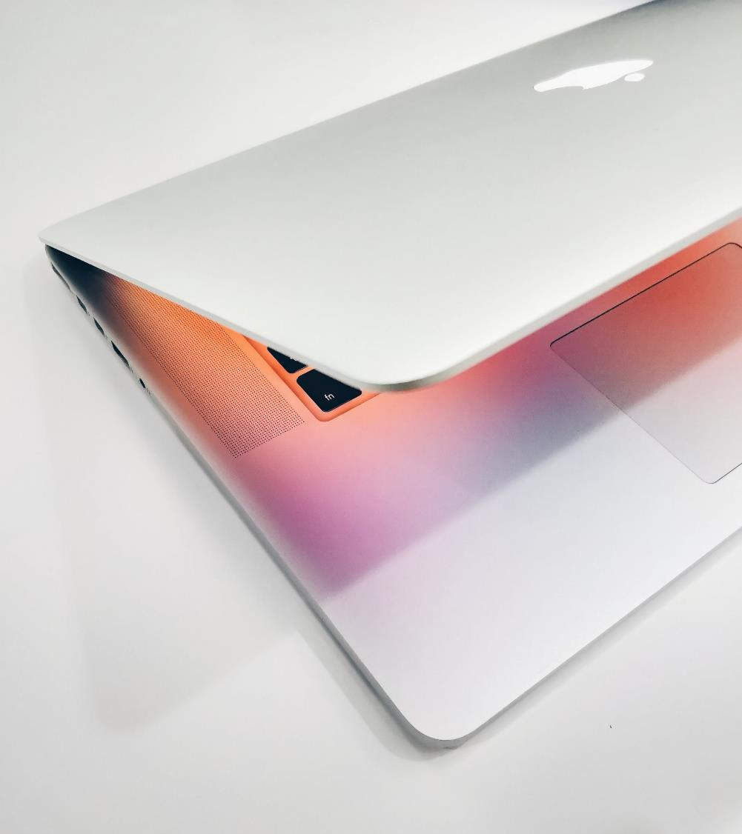
다음주에 할 내용

Slide 22
다음주
다음주 작업 예정 내용
1
코랩
: 사이클겐 학습
2
모델링 작업
: 머리 모델링 작업
3
백엔드
: 데이터베이스 연동 성공 후 회원 단건 API 디버깅
4
프론트엔드
: 초기 정보구조도에 따른 GNB 구성

Slide 23
현재까지 진행 상황
:

Slide 24
0주차 (~1/11) | 아이디어 도출 작업 (브레인 스토밍 브레인 라이팅 TRIZ 기법) 페이지 기능, 페이지 우선순위 정의 툴선정 프로세스 선정 밴치마킹 설문조사
1주차 (1/12) | 설계 회의
2주차 (1/26) | 설계 회의 및 프로젝트 계획서 작성
3주차 (2/2) | 백&프론트 프레임 선정, AI 학습 위한 데이터 전처리, 렌더링 툴을 통한 실습 학습, 모델링 툴 및 샘플 학습
4주차(2/9) | 인공지능 인식을 위한 배경 제거 작업, 샘플을 통한 데이터 모델링 학습, 기초 페이지 및 최초 페이지 플로우 선정 작업
5주차(2/16) | 배경 알파값 제거, 모델링 작업 전 스케치 작업 및 조율, 백엔드(API 개발) 및 프론트 엔드 추가 작업
6주차(2/23) | 머리 모델링 작업, 옷 세부 모델링 프로그램 설치 및 예제 사용, 마이페이지 샘플 작성, 데이터베이스 관련 스프링 내용 학습, User API 디버깅, 정보구조도 작성
7주차
8주차
Notes:
주차 기준 : 회의 횟수 기준

Slide 25
9주차
10주차
11주차
12주차
13주차
14주차
15주차
16주차
Notes:
주차 기준 : 회의 횟수 기준

Slide 26
17주차
18주차
19주차
20주차
21주차
22주차
23주차
24주차
Notes:
주차 기준 : 회의 횟수 기준

Slide 27
25주차
26주차
27주차
28주차
29주차
30주차
31주차
32주차
Notes:
주차 기준 : 회의 횟수 기준

